Slide 1
Расширение предела измерения стрелочного вольтметра постоянного тока
ФЕДЕРАЛЬНОЕ ГОСУДАРСТВЕННОЕ БЮДЖЕТНОЕ ОБРАЗОВАТЕЛЬНОЕ УЧЕРЕЖДЕНИЕ
ВЫСШЕГО ОБРАЗОВАНИЯ
ВОЛЖСКИЙ ГОСУДАРСТВЕННЫЙ УНИВЕРСИТЕТ ВОДНОГО ТРАНСПОРТА
НИЖЕГОРОДСКОЕ РЕЧНОЕ УЧИЛИЩЕ ИМ. И.П. КУЛИБИНА
Специальность 26.02.06. «Эксплуатация судового электрооборудования и средств автоматики
Выполнил: курсант группы 21 -ЭМ Бугров А.Д.
Руководитель : Доронина Т.А.

Slide 2
Введение
Для точного определения электрических величин в цепях постоянного тока используются измерительные приборы, и одним из самых важных является вольтметр. Несмотря на широкое применение цифровых измерительных приборов, применение стрелочных измерительных приборов остается актуальным. Они, по сравнению с цифровыми, устойчивы к помехам и дают более наглядное представление о динамике измеряемой величины.
Все приборы имеют предел измерения. Однако на практике нередко требуется измерить большие токи и напряжения, чем позволяет имеющийся прибор.

Slide 3
Краткие теоретические сведения
Вольтметр измеряет напряжение и подключается параллельно участку цепи. Прибор основан на использовании измерительных механизмов, преобразующих электрические сигналы в механическое отклонение стрелки.
Для того чтобы измерить большое напряжение, необходимо адаптировать прибор к условиям эксплуатации, что достигается с помощью дополнительного резистора.

Slide 4
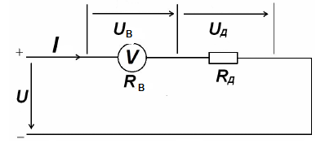
Расширение предела измерения вольтметра
Для расширения предела измерения вольтметра применяются дополнительные резисторы, которые включаются последовательно с прибором.
Дополнительный резистор увеличивает общее сопротивление цепи, тем самым снижая ток, проходящий через вольтметр. Это позволяет прибору измерять напряжения значительно выше номинальных значений.
Сопротивление Rдоп для расширения диапазона измерений вольтметра рассчитывается по формуле:
Rв - внутреннее сопротивление вольтметра
Uизм - измеряемое напряжение
Uв - максимальное напряжение, которое может измерить вольтметр без дополнительного резистора

Slide 5
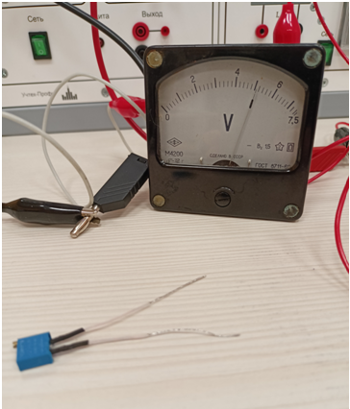
Расширение предела измерения стрелочного вольтметра типа М4200 с пределом измерения постоянного напряжения 7,5 В
Данный вольтметр позволяет измерять напряжения до 7,5 В. Цена деления составляет 0.2 В.
Целью работы было увеличить этот предел до 15 В, что позволит измерять напряжение автомобильного аккумулятора или батареек, блоков питания соответствующих напряжений.

Slide 6
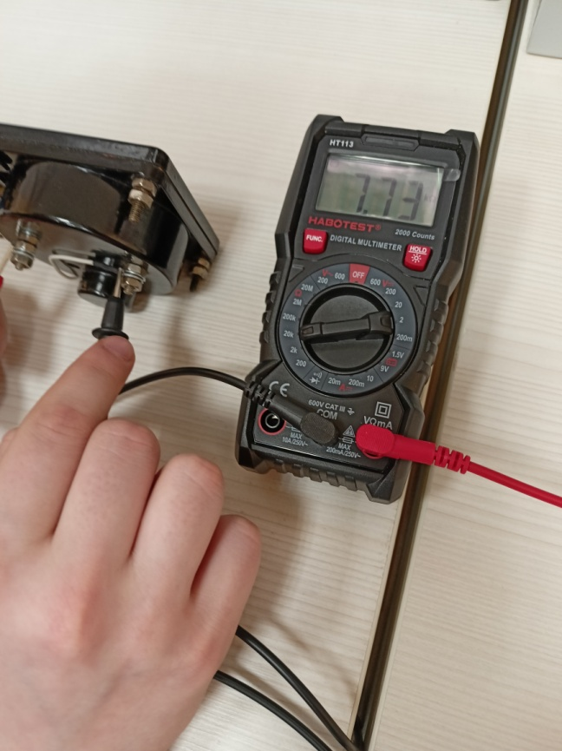
Для расширения предела измерения понадобится дополнительный резистор. Чтобы подобрать его величину, надо знать сопротивление вольтметра. Измеряем его сопротивление при помощи омметра.
Сопротивление вольтметра составило 7,7 кОм. Рассчитанное сопротивление дополнительного резистора будет
Rдоп = 7.7(15/7.5 -1) =7.7кОм
В нашем случае оно совпадает с сопротивлением вольтметра.

Slide 7
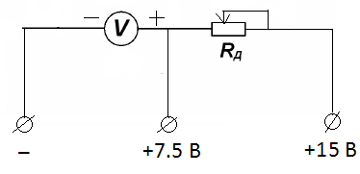
Чтобы иметь возможность подстройки, тем более, что резисторы с такими номиналами не изготавливаются, я взял переменный резистор с диапазоном от 0 до 15 кОм и отрегулировал его сопротивление на 7.7 кОм. Так выглядит резистор (слайд 5)
Установка дополнительного резистора позволяет использовать оба диапазона измерений: прежний, заложенный конструктивно (от 0 до 7.5 В), и диапазон с увеличенным пределом (от 0 до 15 В). Для этого было решено использовать отдельные клеммы для каждого диапазона измеряемого напряжения.
Схема с двумя диапазонами измерений

Slide 8
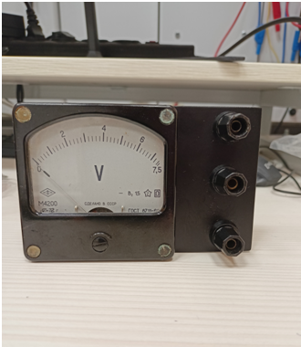
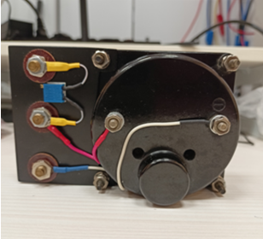
Для реализации этого решения я подобрал небольшую панель с тремя клеммами от неисправного прибора, которую двумя винтами прикрепил к вольтметру и проводниками соединил с клеммами выводы вольтметра и резистора согласно схеме. Резистор был прикреплен к плате двусторонним скотчем.

Slide 9
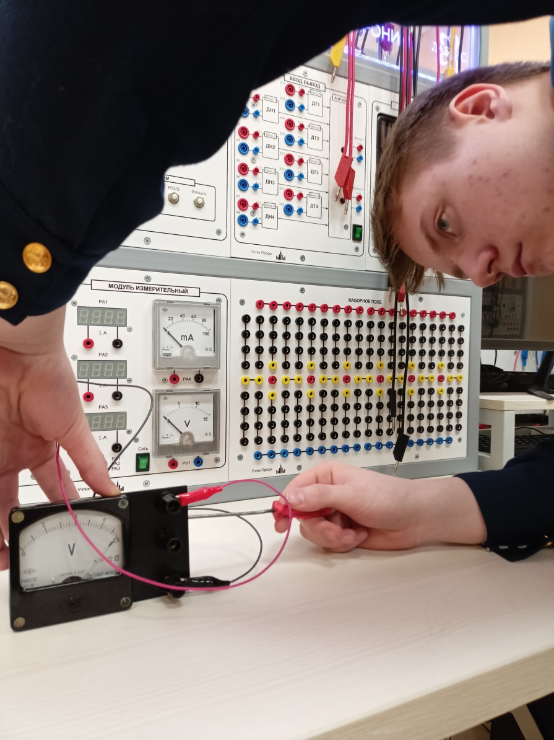
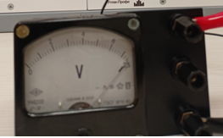
Окончательная регулировка проводилась в собранном виде. Для этого я подключил вольтметр к источнику напряжения 15 В и вращая шлиц резистора, установил стрелку на максимальное значение шкалы 7,5 В.

Slide 10
Вид вольтметра после монтажа проводов с обратной стороны
Указал на плате у соответствующей клеммы, что показания вольтметра надо умножать на 2, так как цена деления увеличилась в 2 раза и составляет теперь 0.4 В.

Slide 11
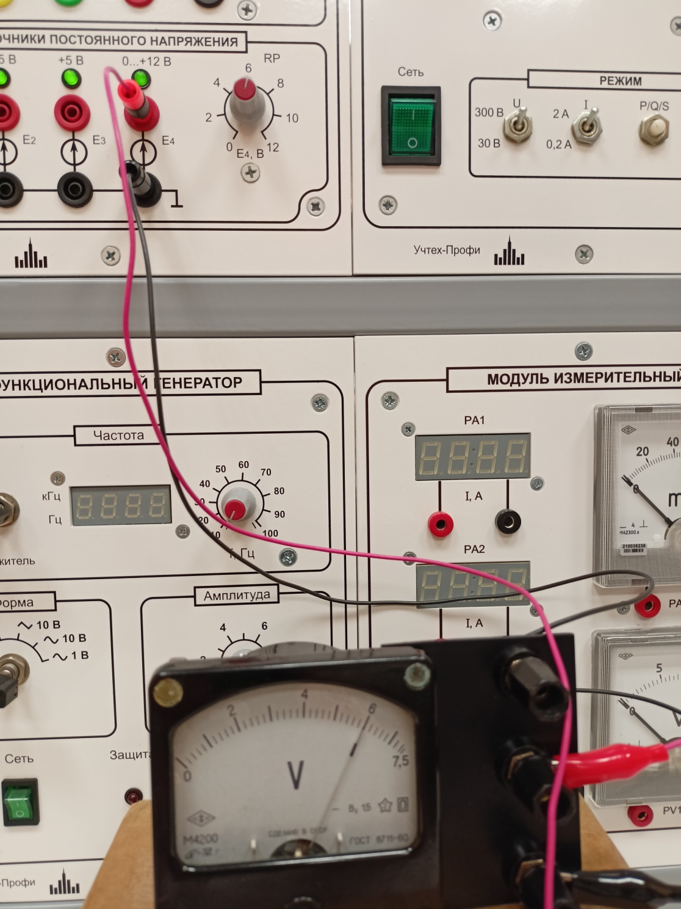
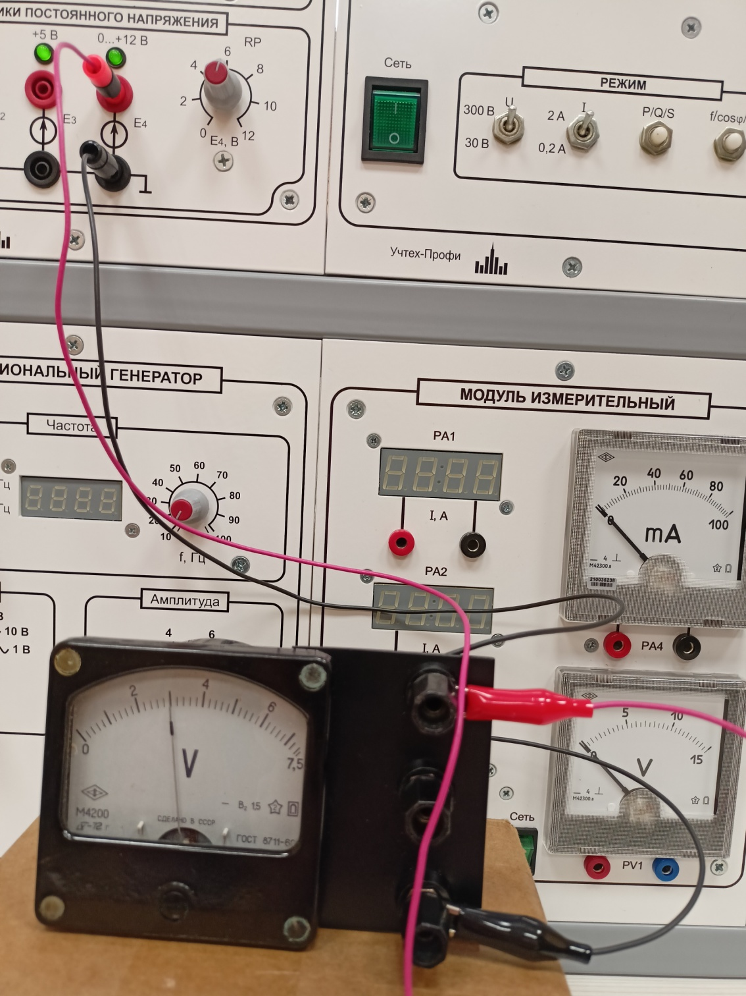
Для проверки каждого диапазона вольтметр был подключен к лабораторному блоку питания, на котором я установил выходное напряжение 6 В . При подключении к клемме диапазона до 7.5 В стрелка установилась на значение 6 В, что соответствует напряжению блока питания.
При подключении к клемме диапазона до 15 В стрелка установилась на значение 3 В, что с учетом изменившейся цены деления также соответствует выходному напряжению блока питания.

Slide 12
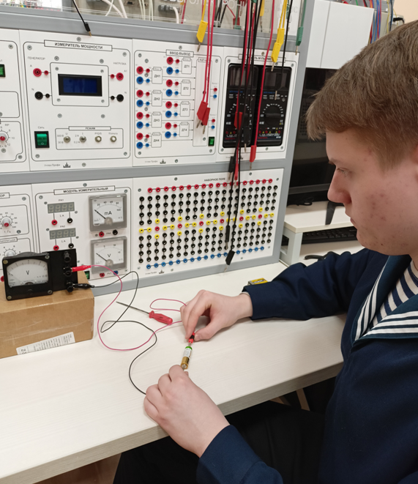
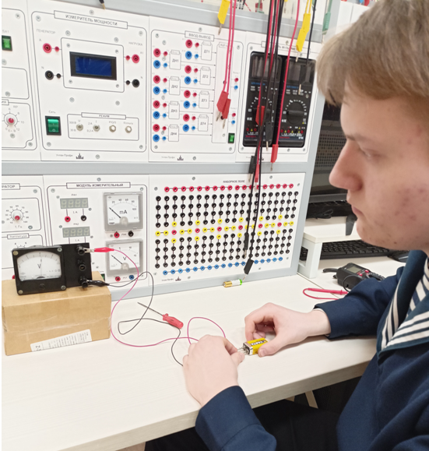
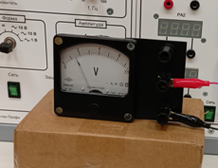
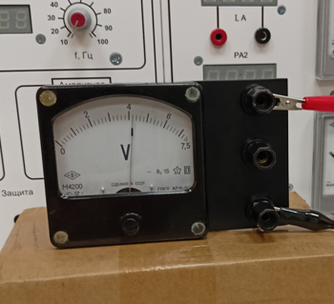
Для примера представлены фото измерений напряжения элементов питания на 1.5 В (использовался диапазон до 7.5 В) и на 9 В (использовался диапазон до 15 В)

Slide 13
Следует отметить, что стрелочные приборы имеют широкие возможности для доработки. Из вольтметра, представленного в моей работе , можно сделать и амперметр . Для этого нужно будет изменить схему самого прибора, используя тот же измерительный элемент , что и в вольтметре ( так как в стрелочных вольтметрах и амперметрах используются одинаковые измерительные элементы - обычно это микроамперметр с током максимального отклонения несколько миллиампер). Поскольку схема амперметра кроме измерительного элемента содержит только резисторы, ее несложно реализовать. При этом легко можно рассчитать номиналы резисторов для разных пределов измерений.

Slide 14
Заключение
Используя представленную методику, можно расширять пределы измерений любого стрелочного вольтметра постоянного тока до необходимых значений.
Прибор, представленный в моей работе, имеет два диапазона измерений. Но при необходимости число диапазонов можно увеличить.
Таким образом, мною проведена доработка имеющегося измерительного прибора. В ходе работы рассчитаны параметры необходимых элементов схемы, собрана схема, произведена калибровка прибора. На имеющихся источниках проверена работоспособность прибора. Значительное внимание уделено внешнему виду, удобству использования и надежности.
Данный способ может быть использован на практике для лабораторных измерений и электротехнических работ при отсутствии необходимого оборудования. Отмечены перспективы подобных модернизаций.

Slide 15
Спасибо за внимание!

